Slide 1
EMPILHADEIRA
14
Regras simples de Segurança

Slide 2

Antes de iniciar qualquer serviço, inspecione detalhadamente o equipamento

Slide 3

NÃO FAÇA "GATILHOS" NO EQUIPAMENTO, SÓ OPERE SE O MESMO ESTIVER EM BOAS CONDIÇÕES DE FUNCIONAMENTO

Slide 4

NÃO OPERE O EQUIPAMENTO SOB EFEITO DE MEDICAMENTO FORTE OU BEBIBA ALCOÓLICA

Slide 5
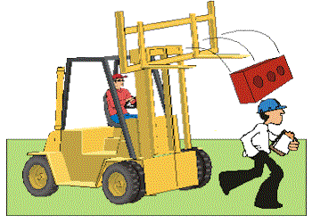
NÃO ANDE SOB OS GARFOS QUANDO ELES ESTIVEREM ELEVADOS

Slide 6
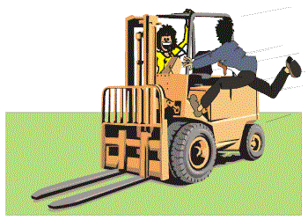
NÃO TRANSPORTE PESSOAS EM HIPÓTESE NENHUMA (CARONAS)

Slide 7
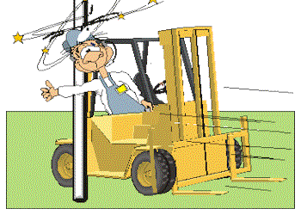
NÃO TRAFEGUE COM BRAÇOS, PERNAS E CABEÇA FORA DO EQUIPAMENTO

Slide 8

NÃO PERMITA QUE PESSOAS NÃO HABILITADA OPEREM O EQUIPAMENTO.

Slide 9

NÃO CORRA DE FORMA NENHUMA

Slide 10

NÃO FREIE BRUSCAMENTE, PRINCIPALMENTE QUANDO ESTIVER COM A CARGA

Slide 11
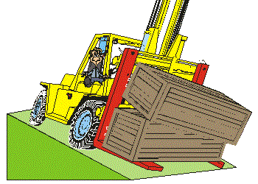
NÃO SE DESLOQUE EM RAMPAS ACENTUADAS, QUANDO NECESSÁRIO A CARGA DEVE ESTAR PARA O LADO MAIS ALTO

Slide 12
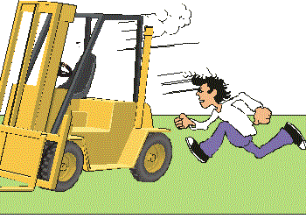
NÃO ESQUEÇA DE ACIONAR O FREIO DE ESTACIONAMENTO QUANDO ESTACIONAR O EQUIPAMENTO

Slide 13
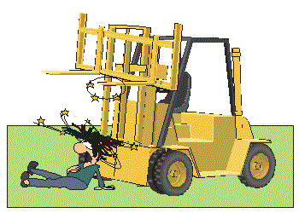
NÃO TRAFEGUE E NEM ESTACIONE COM OS GARFOS ELEVADOS

Slide 14
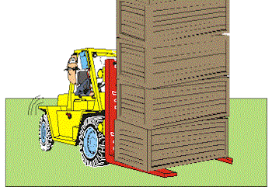
NÃO ELEVE CARGAS MAIS PESADAS QUE AS INDICADAS E NEM TRAFEGUE SEM VISIBILIDADE

